Slide 1
Лабораторная работа №05
Дисциплина: Администрирование сетевых подсистем Талебу Тенке Франк Устон

Slide 2
Докладчик
Талебу Тенке Франк Устон
Студент группы НФИбд-02-23
Студ. билет 1032224534
Российский университет дружбы народов

Slide 3
Цель работы
Изучение принципов работы сетевых технологий

Slide 4
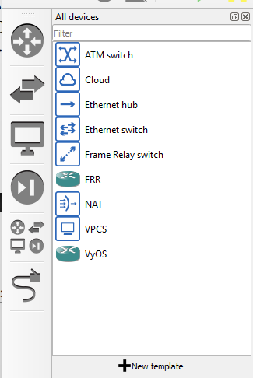
Запустил GNS3 VM и GNS3, создал новый проект. В рабочей области разместил коммутатор Ethernet и два VPCS. Присвоил устройствам имена: коммутатору — msk-alkamal-sw-01. Соединил VPCS с коммутатором (рис. @fig:001):
Запустил GNS3 VM и GNS3, создал новый проект. В рабочей области разместил коммутатор Ethernet и два VPCS. Присвоил устройствам имена: коммутатору — msk-alkamal-sw-01. Соединил VPCS с коммутатором (рис. @fig:001):

Slide 5
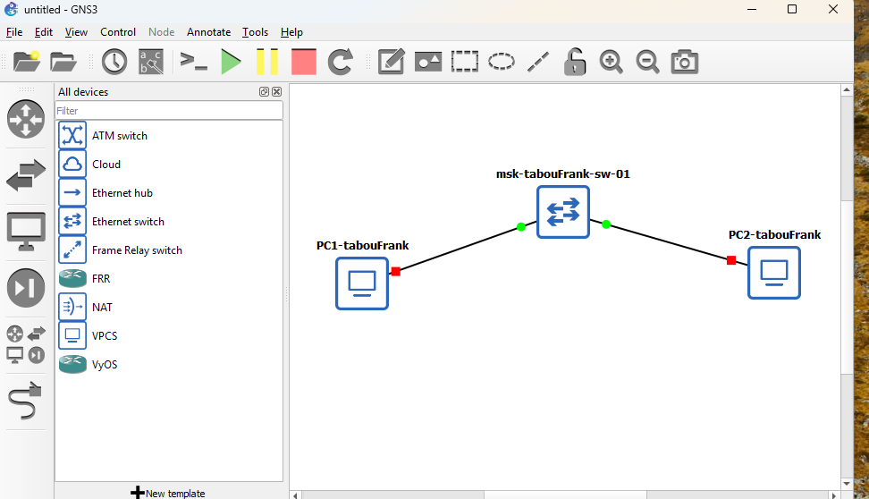
Задал IP-адреса VPCS. Для PC-1 установил адрес 192.168.1.11/24 со шлюзом 192.168.1.1 (рис. @fig:002):
Задал IP-адреса VPCS. Для PC-1 установил адрес 192.168.1.11/24 со шлюзом 192.168.1.1 (рис. @fig:002):

Slide 6
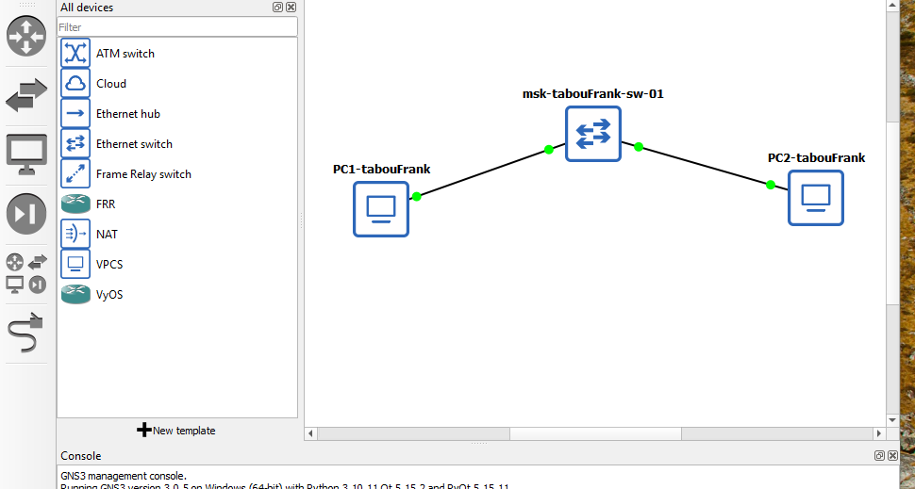
Для PC-2 установил адрес 192.168.1.12/24 (рис. @fig:003):
Для PC-2 установил адрес 192.168.1.12/24 (рис. @fig:003):

Slide 7
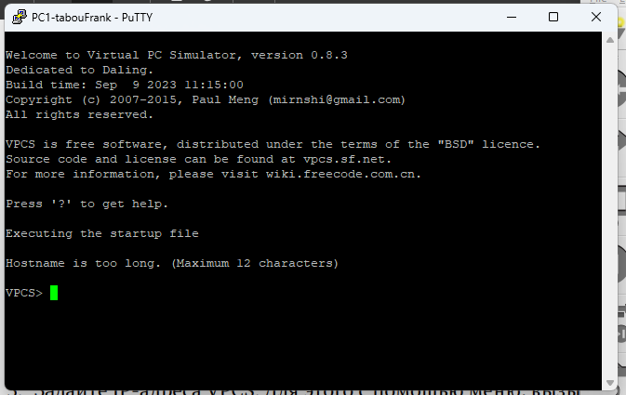
Проверил доступность между PC-1 и PC-2 с помощью команды ping (рис. @fig:004):
Проверил доступность между PC-1 и PC-2 с помощью команды ping (рис. @fig:004):

Slide 8
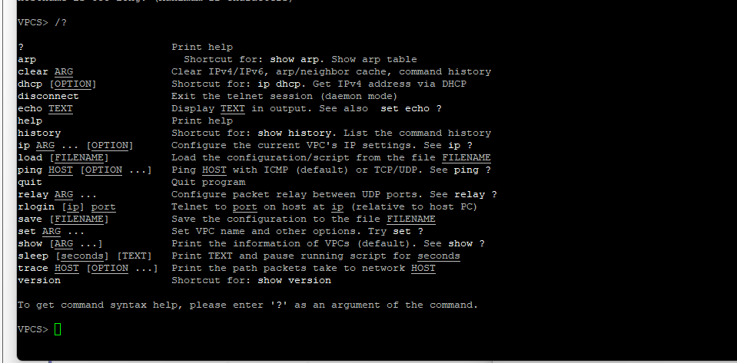
Остановил все узлы проекта (рис. @fig:005):
Остановил все узлы проекта (рис. @fig:005):

Slide 9

Запустил анализатор трафика на соединении между PC-1 и коммутатором. После запуска Wireshark на линии соединения появился значок захвата. Затем запустил все узлы проекта (рис. @fig:006):
Запустил анализатор трафика на соединении между PC-1 и коммутатором. После запуска Wireshark на линии соединения появился значок захвата. Затем запустил все узлы проекта (рис. @fig:006):

Slide 10
В окне Wireshark отобразились ARP-пакеты (рис. @fig:007). Длина кадра составляет 64 байта, MAC-адрес назначения — широковещательный (ff:ff:ff:ff:ff:ff), адрес источника — глобально уникальный.
В окне Wireshark отобразились ARP-пакеты (рис. @fig:007). Длина кадра составляет 64 байта, MAC-адрес назначения — широковещательный (ff:ff:ff:ff:ff:ff), адрес источника — глобально уникальный.

Slide 11
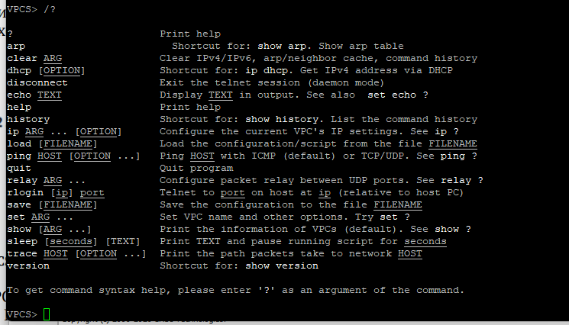
В терминале PC-2 выполнил эхо-запрос в ICMP-режиме к узлу PC-1 с опцией -1 (рис. @fig:008):
В терминале PC-2 выполнил эхо-запрос в ICMP-режиме к узлу PC-1 с опцией -1 (рис. @fig:008):

Slide 12
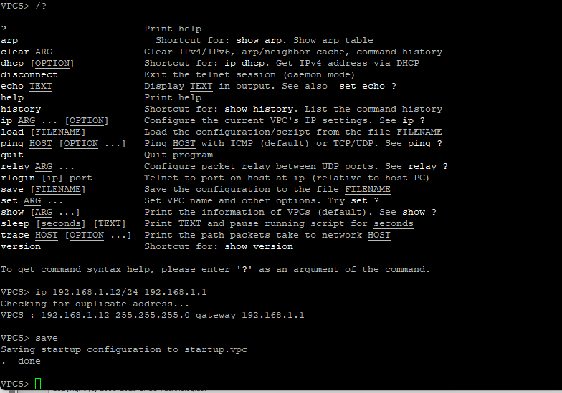
Проанализировал эхо-запрос по протоколу ICMP в Wireshark (рис. @fig:009, @fig:010). На канальном уровне видны MAC-адреса источника и получателя (unicast). На сетевом уровне указан протокол ICMP, IP-адрес источника 192.168.1.12 (PC-2) и адрес назначения 192.168.1.11 (PC-1).
Проанализировал эхо-запрос по протоколу ICMP в Wireshark (рис. @fig:009, @fig:010). На канальном уровне видны MAC-адреса источника и получателя (unicast). На сетевом уровне указан протокол ICMP, IP-адрес источника 192.168.1.12 (PC-2) и адрес назначения 192.168.1.11 (PC-1).

Slide 13
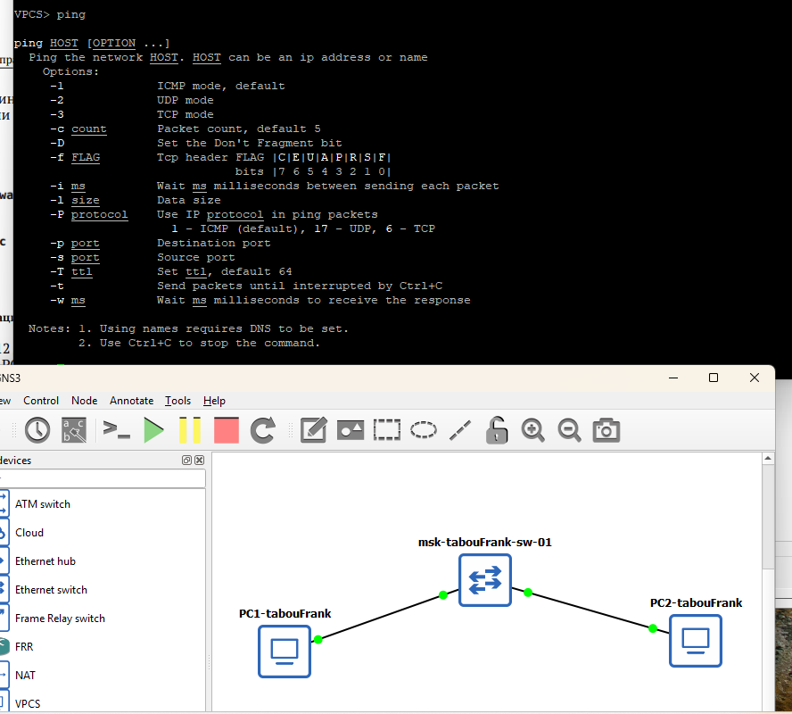
Эхо-запрос ICMP
Эхо-запрос ICMP

Slide 14
Выполнил эхо-запрос в UDP-режиме к узлу PC-1 с опцией -2 (рис. @fig:011):
Выполнил эхо-запрос в UDP-режиме к узлу PC-1 с опцией -2 (рис. @fig:011):

Slide 15
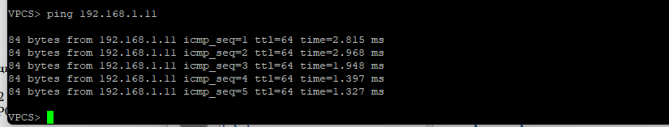
Проанализировал UDP-пакеты в Wireshark (рис. @fig:012, @fig:013). На транспортном уровне указаны UDP-порты: порт источника — 19241, порт назначения — 7 (Echo).
Проанализировал UDP-пакеты в Wireshark (рис. @fig:012, @fig:013). На транспортном уровне указаны UDP-порты: порт источника — 19241, порт назначения — 7 (Echo).

Slide 16
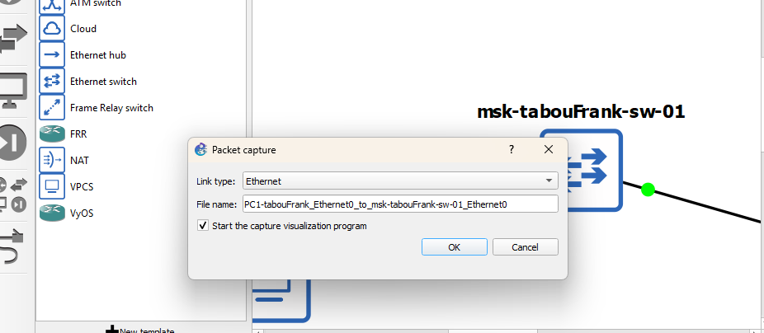
UDP эхо-запрос
UDP эхо-запрос

Slide 17
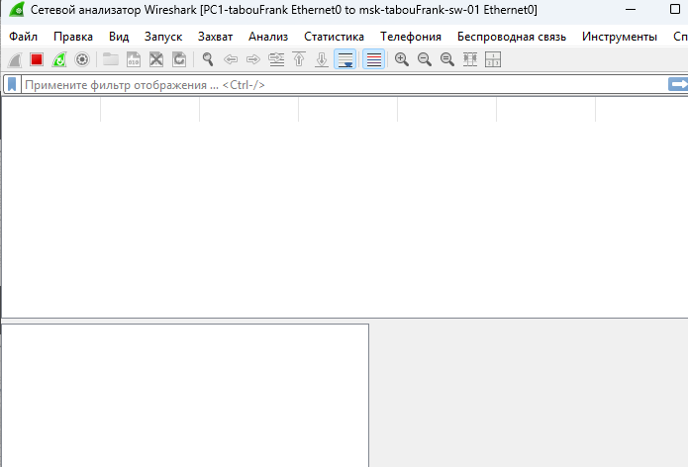
Выполнил эхо-запрос в TCP-режиме к узлу PC-1 с опцией -3 (рис. @fig:014):
Выполнил эхо-запрос в TCP-режиме к узлу PC-1 с опцией -3 (рис. @fig:014):

Slide 18
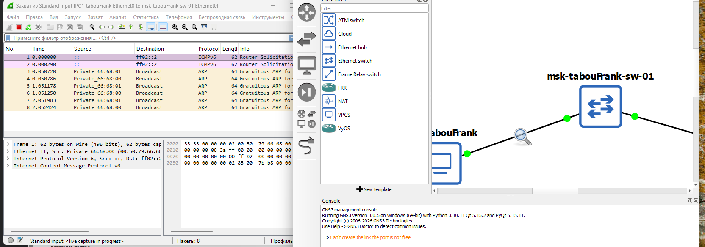
Проанализировал TCP-пакеты в Wireshark. На первом этапе передаётся сегмент с флагом SYN (рис. @fig:015):
Проанализировал TCP-пакеты в Wireshark. На первом этапе передаётся сегмент с флагом SYN (рис. @fig:015):

Slide 19
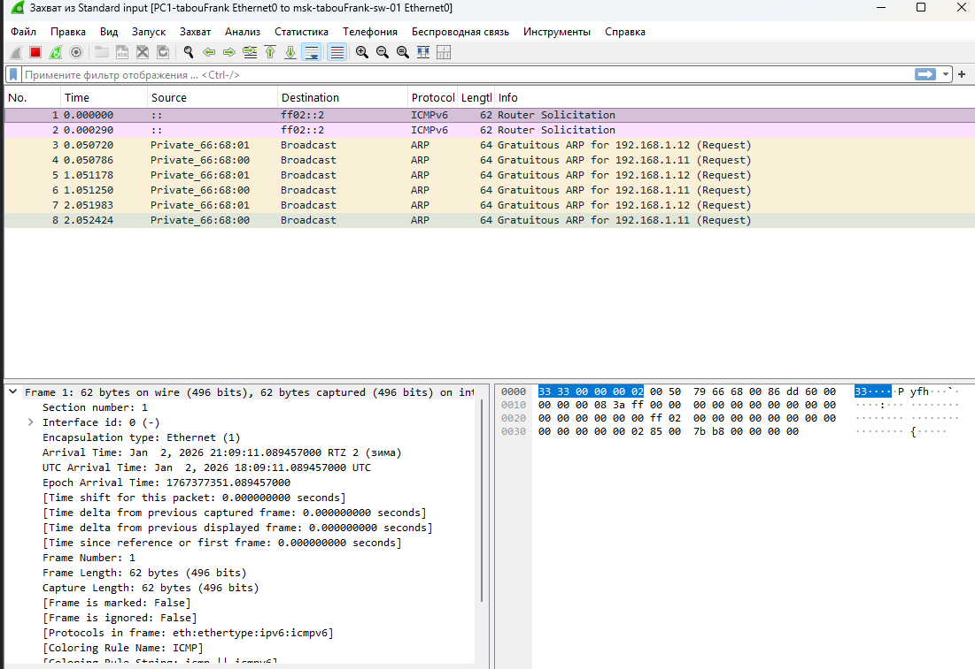
На втором этапе принимающая сторона отвечает сегментом с флагами SYN и ACK (рис. @fig:016):
На втором этапе принимающая сторона отвечает сегментом с флагами SYN и ACK (рис. @fig:016):

Slide 20
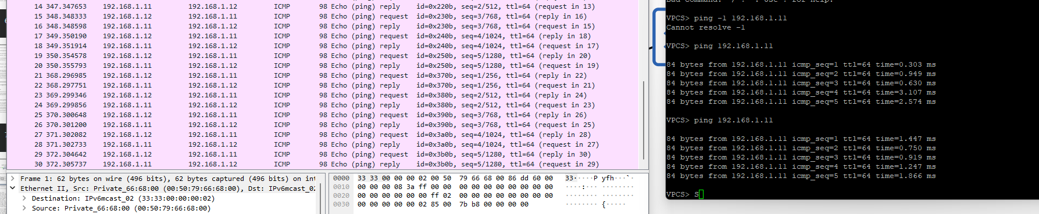
На третьем этапе инициатор отправляет сегмент с флагом ACK, завершая установление TCP-соединения (рис. @fig:017):
На третьем этапе инициатор отправляет сегмент с флагом ACK, завершая установление TCP-соединения (рис. @fig:017):

Slide 21
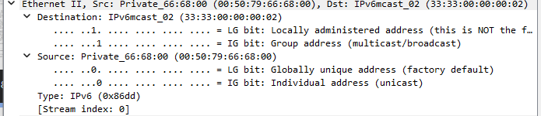
Построил топологию сети с маршрутизатором FRR, коммутатором и оконечным устройством (рис. @fig:018):
Построил топологию сети с маршрутизатором FRR, коммутатором и оконечным устройством (рис. @fig:018):

Slide 22
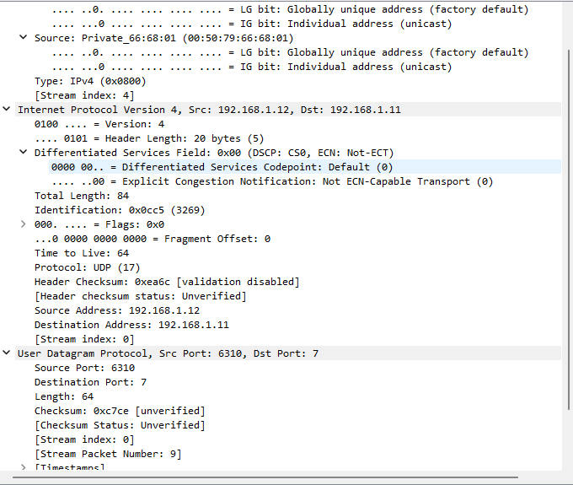
Настроил IP-адресацию для интерфейса узла PC1: 192.168.1.10/24 со шлюзом 192.168.1.1 (рис. @fig:019):
Настроил IP-адресацию для интерфейса узла PC1: 192.168.1.10/24 со шлюзом 192.168.1.1 (рис. @fig:019):

Slide 23
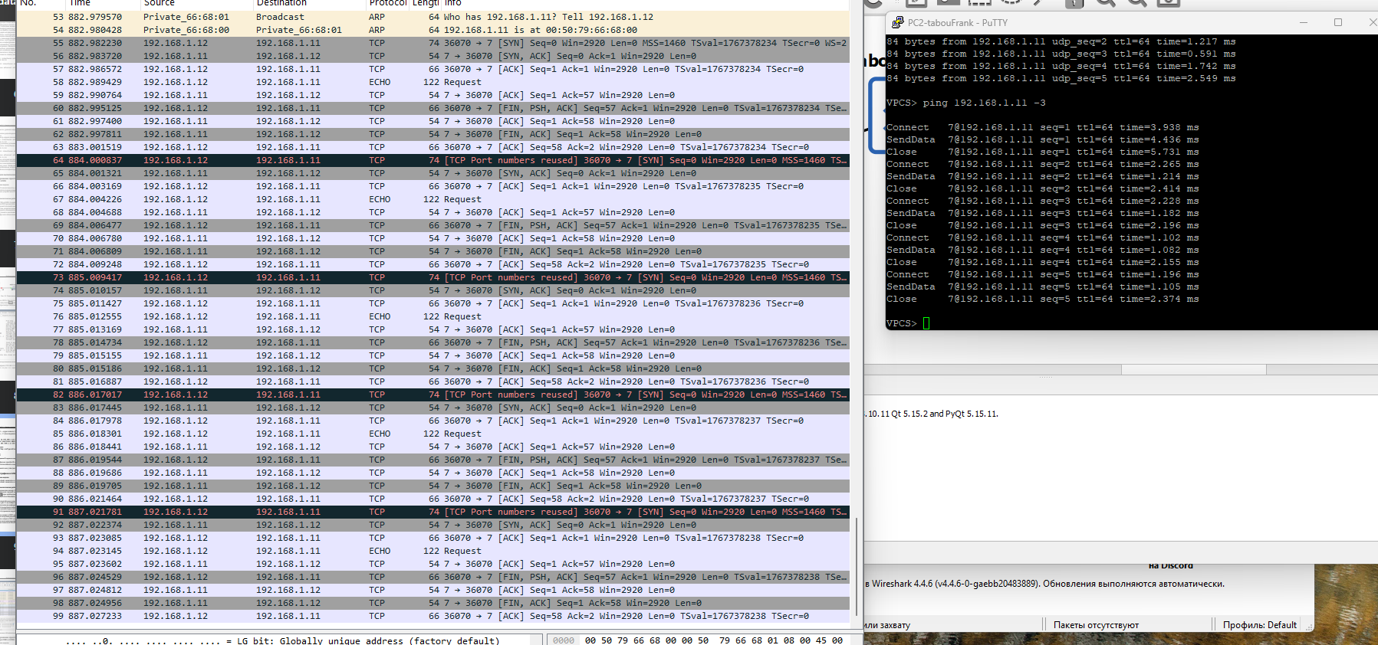
Настроил IP-адресацию для интерфейса локальной сети маршрутизатора FRR и проверил конфигурацию (рис. @fig:020):
Настроил IP-адресацию для интерфейса локальной сети маршрутизатора FRR и проверил конфигурацию (рис. @fig:020):

Slide 24
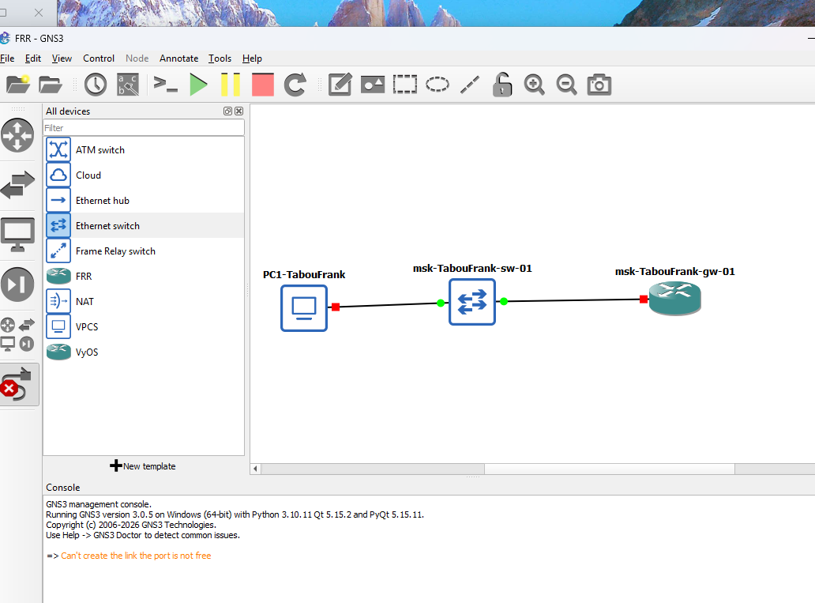
Проверил работоспособность соединения. Узел PC1 успешно отправляет ICMP эхо-запросы на адрес маршрутизатора 192.168.1.1 (рис. @fig:021):
Проверил работоспособность соединения. Узел PC1 успешно отправляет ICMP эхо-запросы на адрес маршрутизатора 192.168.1.1 (рис. @fig:021):

Slide 25
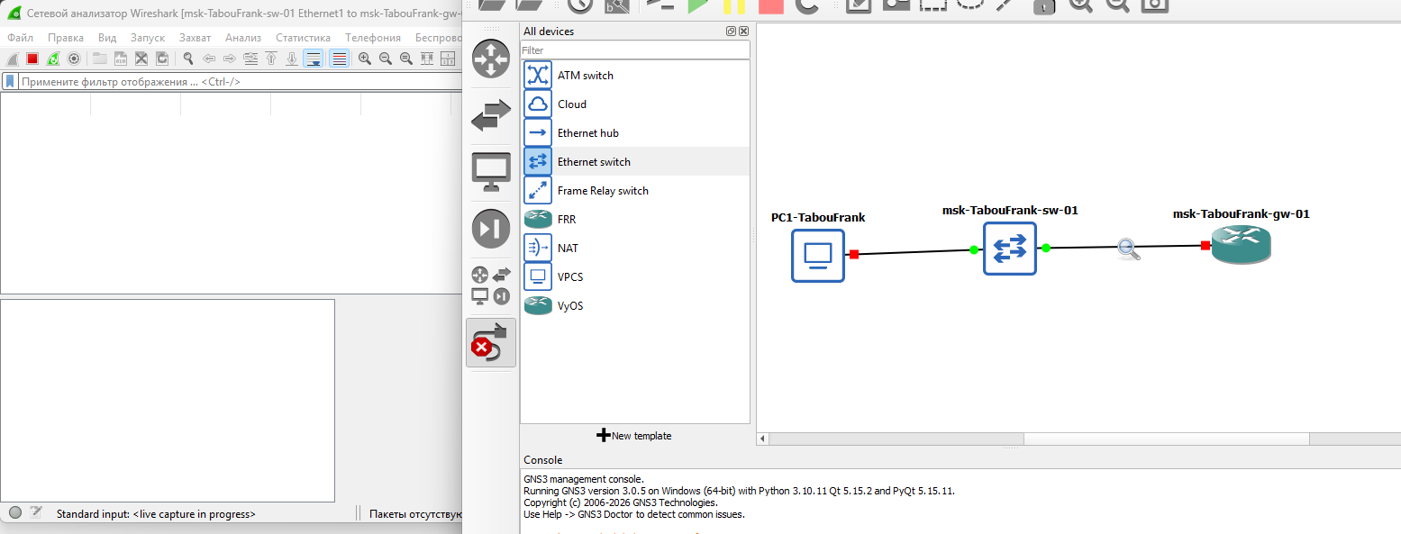
В Wireshark проанализировал захваченный трафик (рис. @fig:022):
В Wireshark проанализировал захваченный трафик (рис. @fig:022):

Slide 26
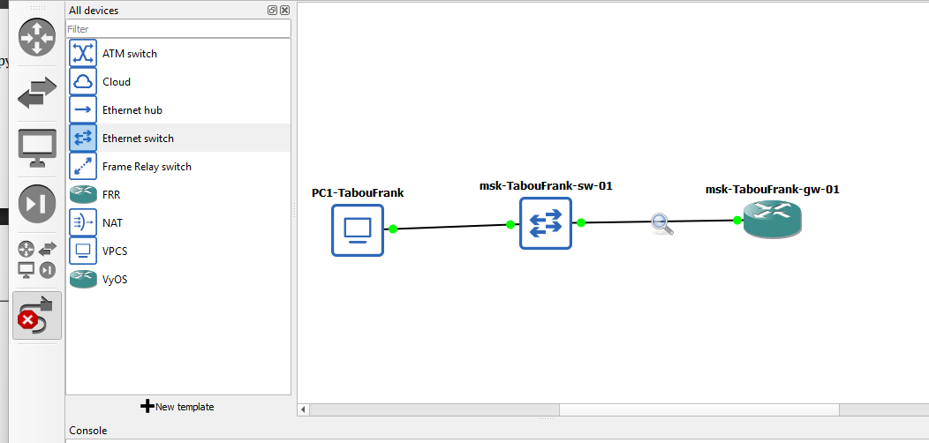
Построил топологию сети с маршрутизатором VyOS (рис. @fig:023):
Построил топологию сети с маршрутизатором VyOS (рис. @fig:023):

Slide 27
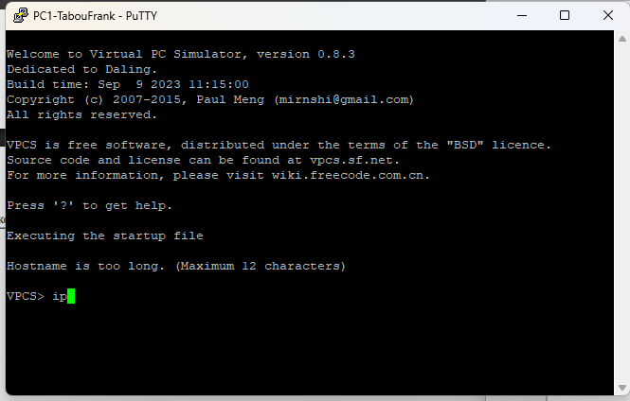
Настроил IP-адресацию для интерфейса узла PC1: 192.168.1.10/24 со шлюзом 192.168.1.1 (рис. @fig:024):
Настроил IP-адресацию для интерфейса узла PC1: 192.168.1.10/24 со шлюзом 192.168.1.1 (рис. @fig:024):

Slide 28
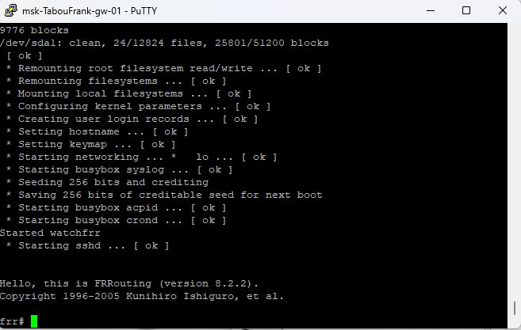
Выполнил вход в систему VyOS (логин: vyos, пароль: vyos) (рис. @fig:025):
Выполнил вход в систему VyOS (логин: vyos, пароль: vyos) (рис. @fig:025):

Slide 29
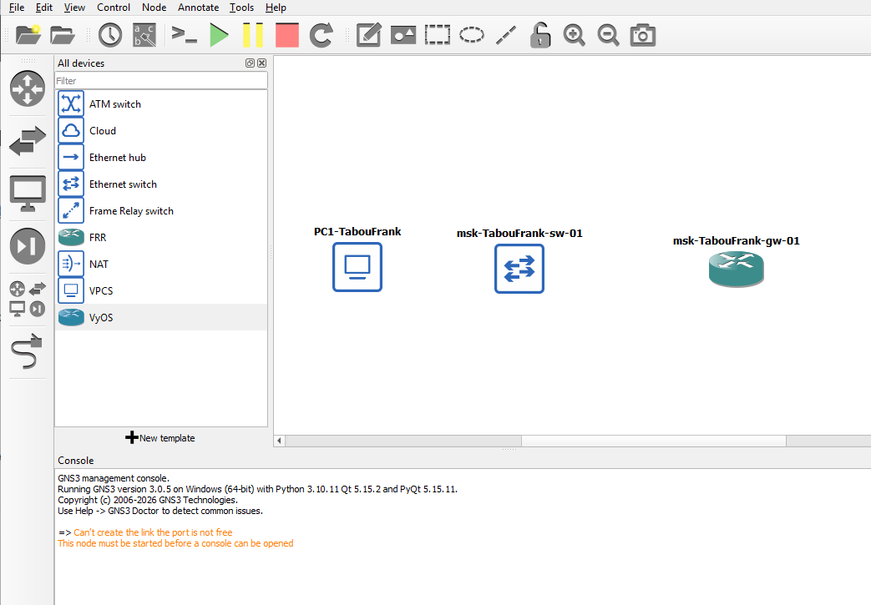
Перешёл в режим конфигурирования командой configure и назначил IP-адрес 192.168.1.1/24 интерфейсу eth0. Применил изменения командой commit и сохранил конфигурацию командой save (рис. @fig:026, @fig:027):
Перешёл в режим конфигурирования командой configure и назначил IP-адрес 192.168.1.1/24 интерфейсу eth0. Применил изменения командой commit и сохранил конфигурацию командой save (рис. @fig:026, @fig:027):

Slide 30
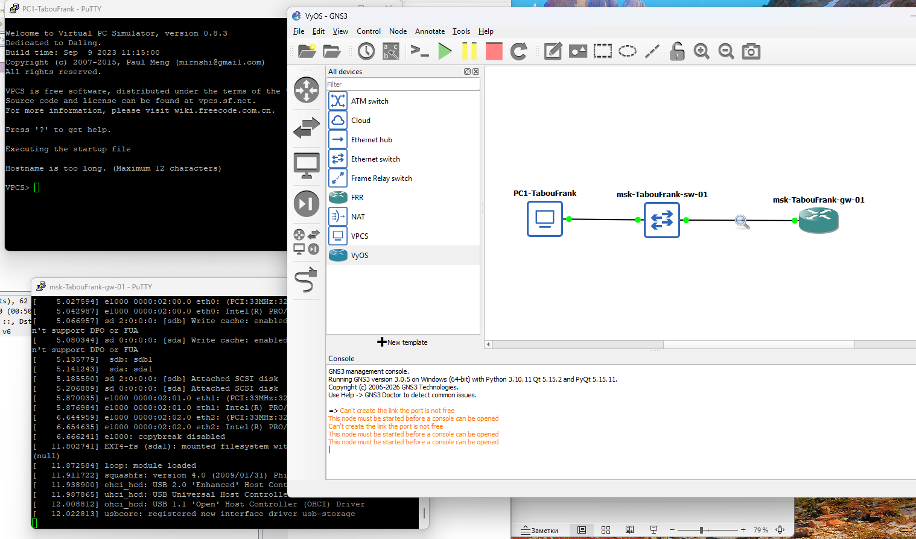
Настройка интерфейса eth0 VyOS
Настройка интерфейса eth0 VyOS

Slide 31
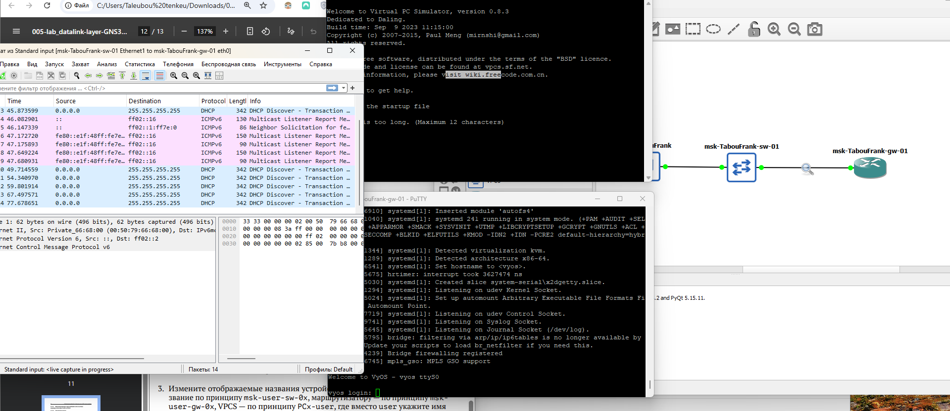
Проверил подключение. Узел PC1 успешно отправляет ICMP эхо-запросы на адрес маршрутизатора 192.168.1.1 (рис. @fig:028):
Проверил подключение. Узел PC1 успешно отправляет ICMP эхо-запросы на адрес маршрутизатора 192.168.1.1 (рис. @fig:028):

Slide 32
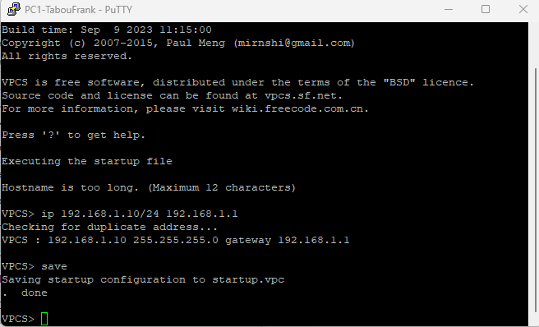
В Wireshark проанализировал захваченный трафик (рис. @fig:029):
В Wireshark проанализировал захваченный трафик (рис. @fig:029):

Slide 33
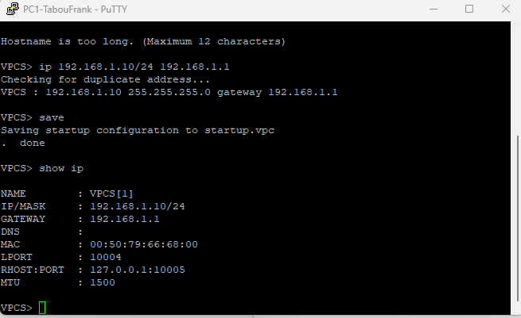
Этап выполнения работы №30
Этап выполнения работы №30

Slide 34
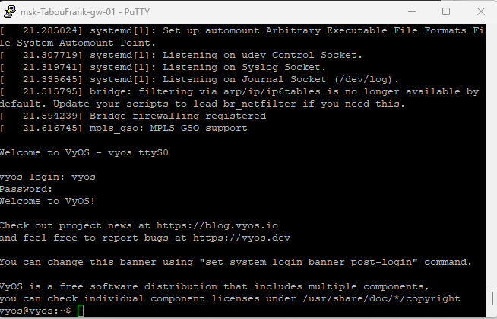
Этап выполнения работы №31
Этап выполнения работы №31

Slide 35
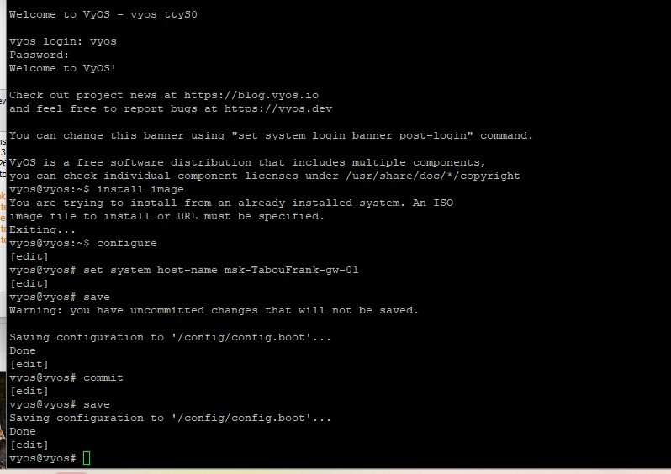
Этап выполнения работы №32
Этап выполнения работы №32

Slide 36
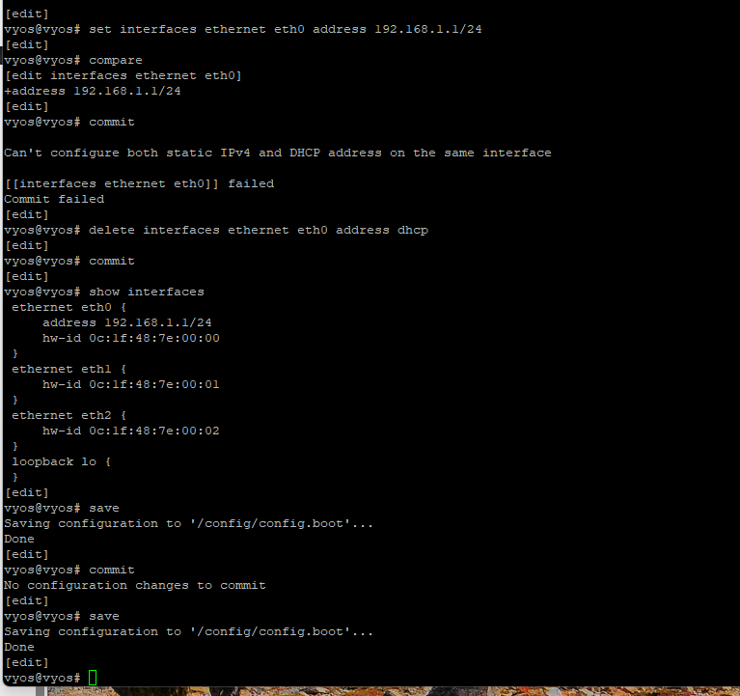
Этап выполнения работы №33
Этап выполнения работы №33

Slide 37
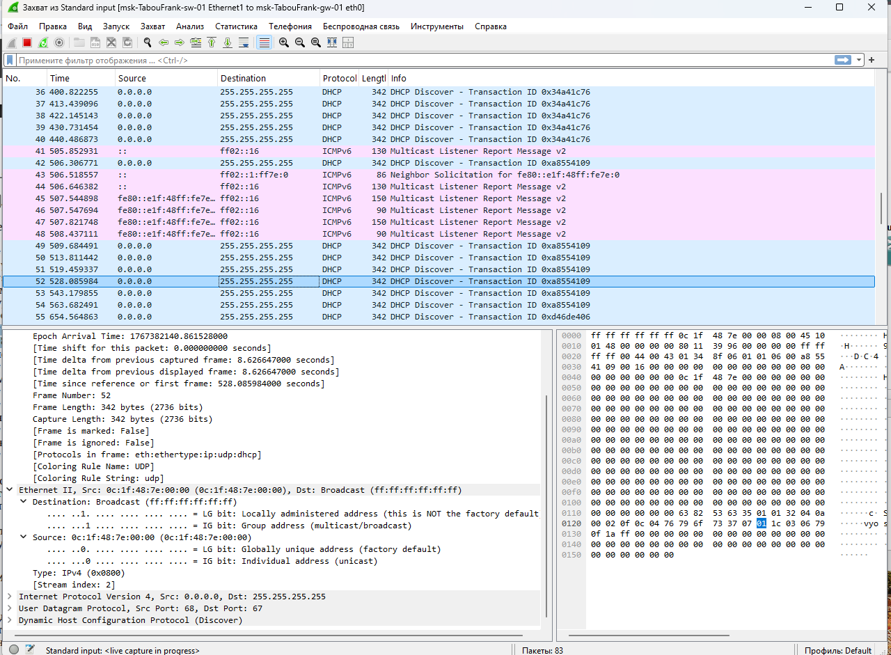
Этап выполнения работы №34
Этап выполнения работы №34

Slide 38
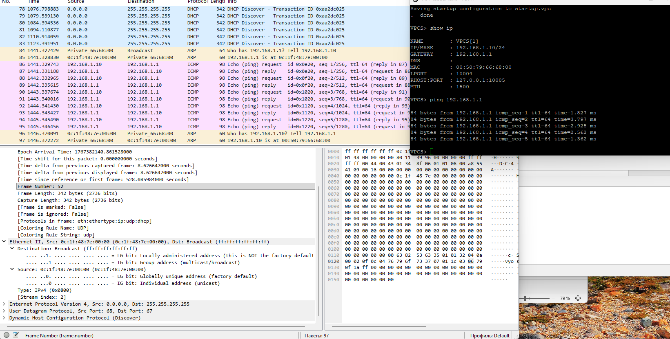
Этап выполнения работы №35
Этап выполнения работы №35

Slide 39
Вывод
В ходе выполнения лабораторной работы были получены практические навыки

Slide 40
Список литературы
[1] Методические указания к лабораторной работе №05 [2] Документация по сетевым технологиям

